Slide 1



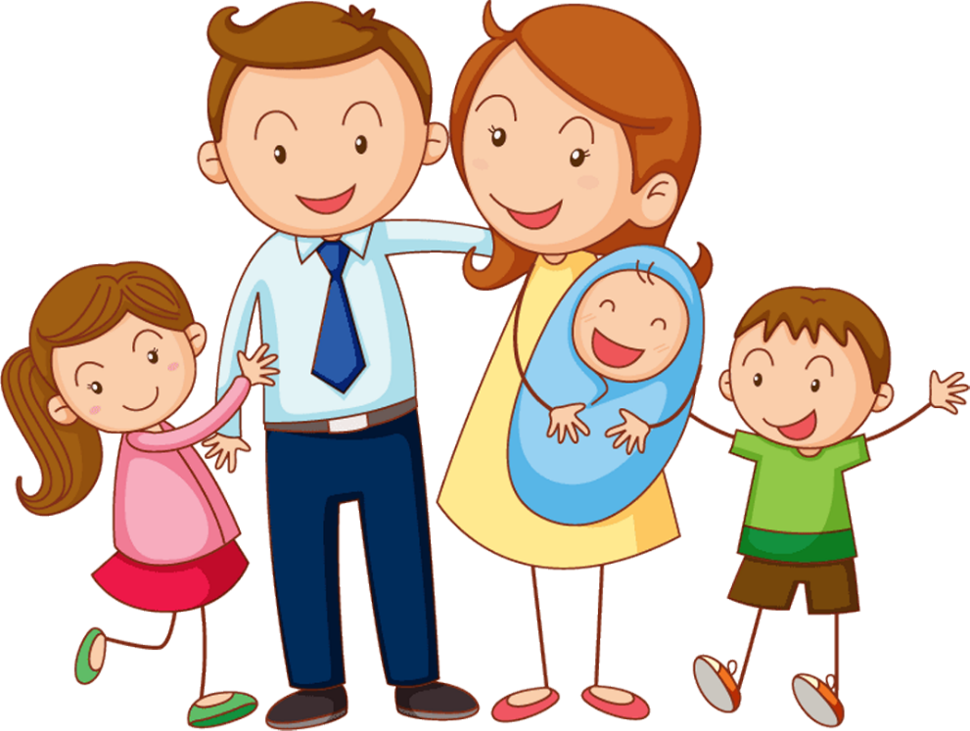
Bài 1: Các thế hệ
trong gia đình (tiết 2)

Slide 2


Khởi động

Slide 3






Hộp quà bí mật

Slide 4


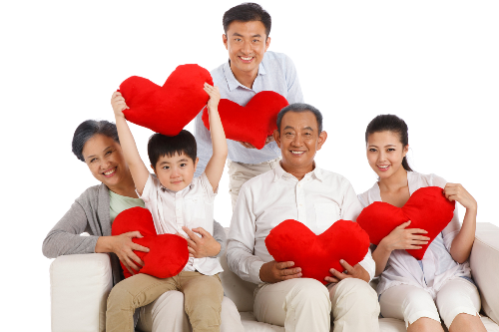

Đây là gia đình mấy thế hệ?
Một cái bút chì
Đáp án: 3 thế hệ

Slide 5
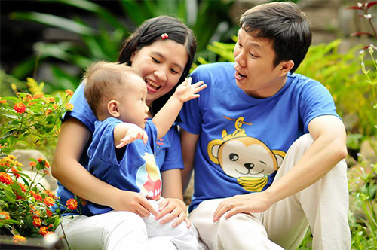
Đây là gia đình mấy thế hệ?
Một cái bút chì
Đáp án: 2 thế hệ

Slide 6
Gia đình 1 thế hệ gồm những ai?
Đáp án: Vợ chồng
Một gói kẹo

Slide 7
Yêu cầu cần đạt
01
Nêu sự cần thiết của việc quan tâm chăm sóc, yêu thương nhau giữa các thế hệ trong gia đình và thực hiện được những việc thể hiện điều đó.
02
Bày tỏ được tình cảm của bản thân đối với các thành viên trong gia đình
03
Hình thành và phát triển phẩm chất nhân ái và trách nhiệm. (Biết yêu quý, trân trọng bản thân và những người khác). Có ý thức giúp đỡ bố mẹ làm việc nhà theo sức của mình.

Slide 8
Khám phá

Slide 9
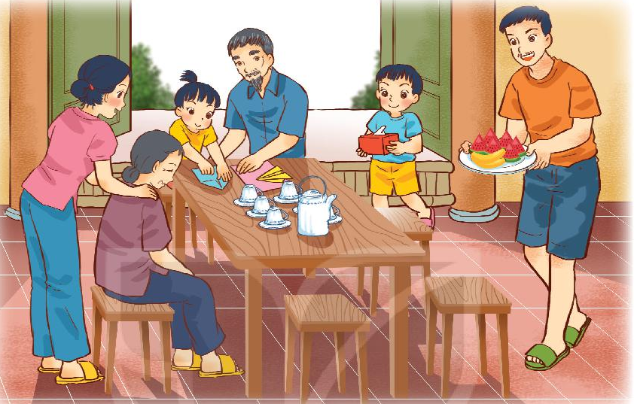
1. Kể những việc làm thể hiện sự quan tâm, chăm sóc giữa các thế hệ
Bé bê mang giúp bố
Ông và cháu cùng nhau gấp máy bay
Mẹ bóp vai cho bà.

Slide 10
Thực hành

Slide 11
Học sinh đóng vai tình huống

Slide 12
Hoạt động vận dụng
Notes:
Bài giảng thiết kế bởi: Hương Thảo - tranthao121004@gmail.com

Slide 13

1. Kể những việc em đã làm làm thể hiện sự quan tâm, chăm sóc đối với các thành viên trong gia đình mình?
Giúp mẹ nhặt rau
Đấm lưng cho ông
Chơi với em
Giúp bà sâu kim
2. Em thích việc làm nào nhất? Vì sao

Slide 14
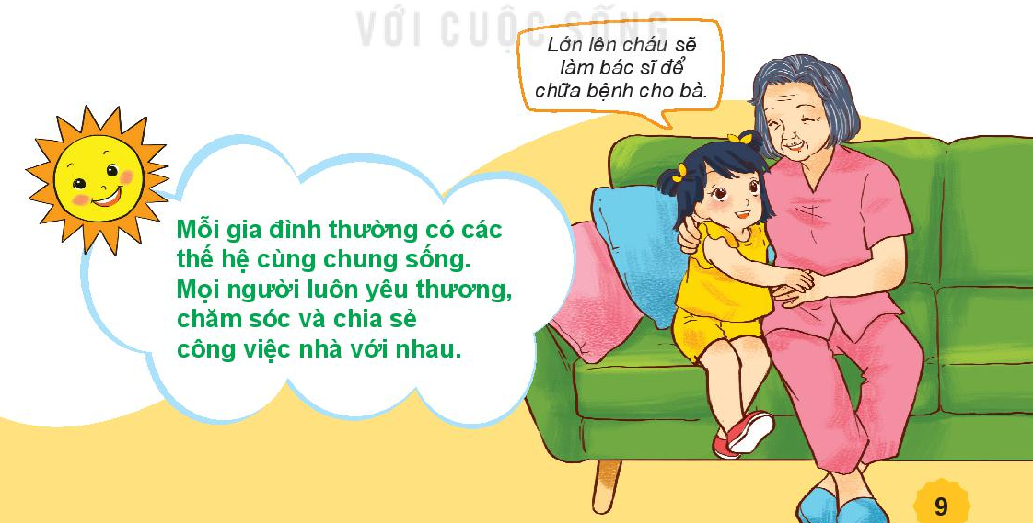
Kết luận
Notes:
Bài giảng thiết kế bởi: Hương Thảo - tranthao121004@gmail.com

Slide 15






Trò chơi củng cố

Slide 16






THỢ SĂN HẠT DẺ

Slide 17



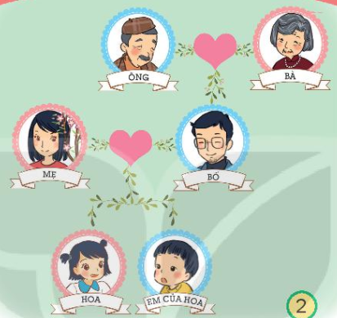




Đây là hình ảnh gia đình
mấy thế hệ
A
B
3 thế hệ
1 thế hệ
C
D
2 thế hệ
4 thế hệ

Slide 18
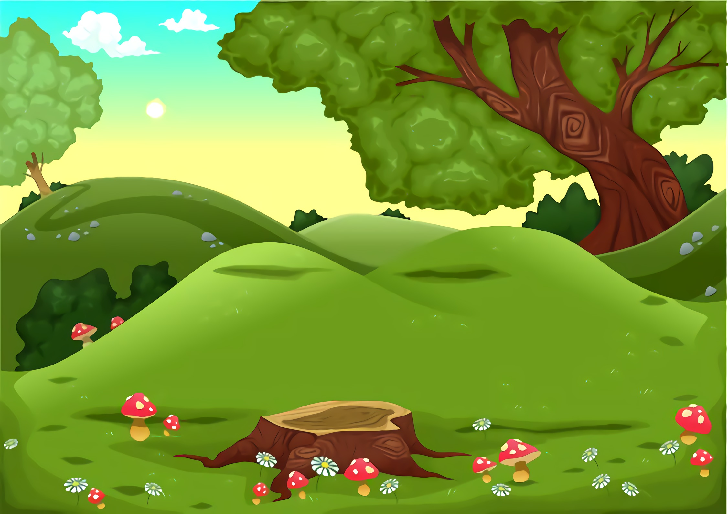
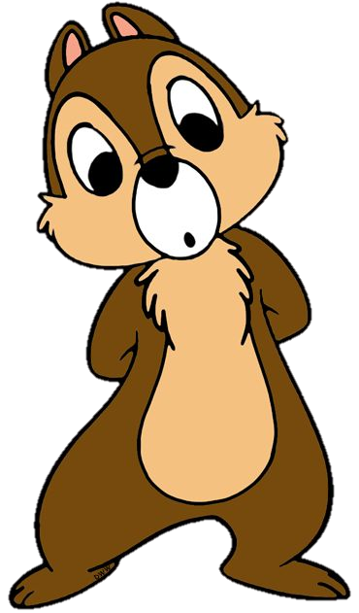
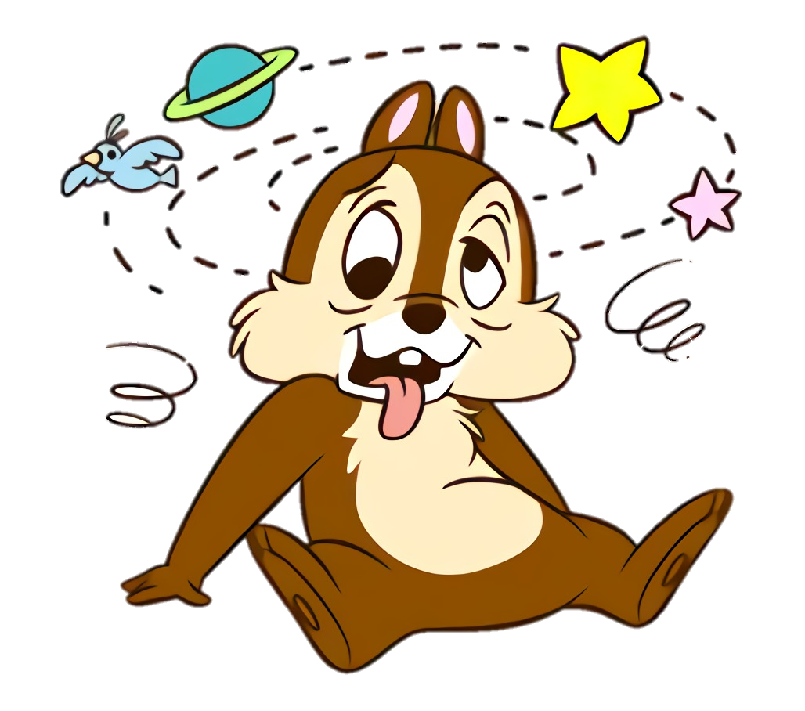

Sai mất rồi!!!

Slide 19





Đúng rồi!
+1

Slide 20
Đâu là hành động thể hiện sự
quan tâm, yêu thương trong gia đình
A
B
Tranh đồ chơi với em
Nói dối bố mẹ
D
C
Không có đáp án đúng
Rót nước
cho bà

Slide 21
Sai mất rồi!!!

Slide 22
Đúng rồi!
+1

Slide 23
Gia đình 2 thế hệ là gì đình có bố mẹ và…
A
B
Các bác
Cô chú
C
D
Các cụ
Các con

Slide 24
Sai mất rồi!!!

Slide 25
Đúng rồi!
+1

Slide 26
Yêu cầu cần đạt
01
Nêu sự cần thiết của việc quan tâm chăm sóc, yêu thương nhau giữa các thế hệ trong gia đình và thực hiện được những việc thể hiện điều đó.
02
Bày tỏ được tình cảm của bản thân đối với các thành viên trong gia đình
03
Hình thành và phát triển phẩm chất nhân ái và trách nhiệm. (Biết yêu quý, trân trọng bản thân và những người khác). Có ý thức giúp đỡ bố mẹ làm việc nhà theo sức của mình.

Slide 27


Chào tạm biệt các em

